Slide 1
DESARROLLO COMUNITARIO Y PARTICIPACIÓN

Slide 2
COMUNIDADES DE APRENDIZAJE:
Un modelo educativo basado en los principios y prácticas de inclusión, igualdad y diálogo que tiene por objetivos la transformación social y educativa.
  Solicitud de reconocimiento o continuidad para su desarrollo
  Certificación del acta del consejo escolar del centro en el que se expresa la conformidad con el proyecto por parte de al menos 2 tercios de sus miembros.
  Certificación del acta del claustro del Profesorado del centro en la que se exprese el acuerdo de conformidad y el compromiso de participación
  Adhesión y compromiso en el desarrollo del proyecto por parte de las asociaciones de madres y padres.
  Los centros que soliciten las comunidades de aprendizaje cumplimentaran el ANEXO I Y II correspondiente a la memoria de avance del proyecto.
  El plazo de solicitud esta comprendido entre el 10 de Enero y el 27 de Febrero, con el objeto de desarrollar su proyecto en el curso escolar siguiente o de continuar con el desarrollo del mismo y no se admitirá solicitudes fuera del plazo establecido.

Slide 3
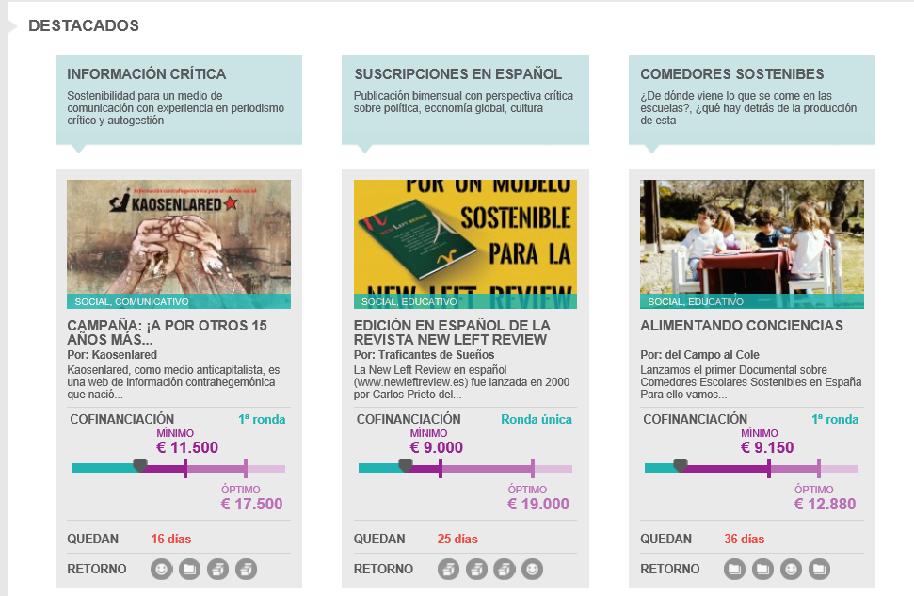
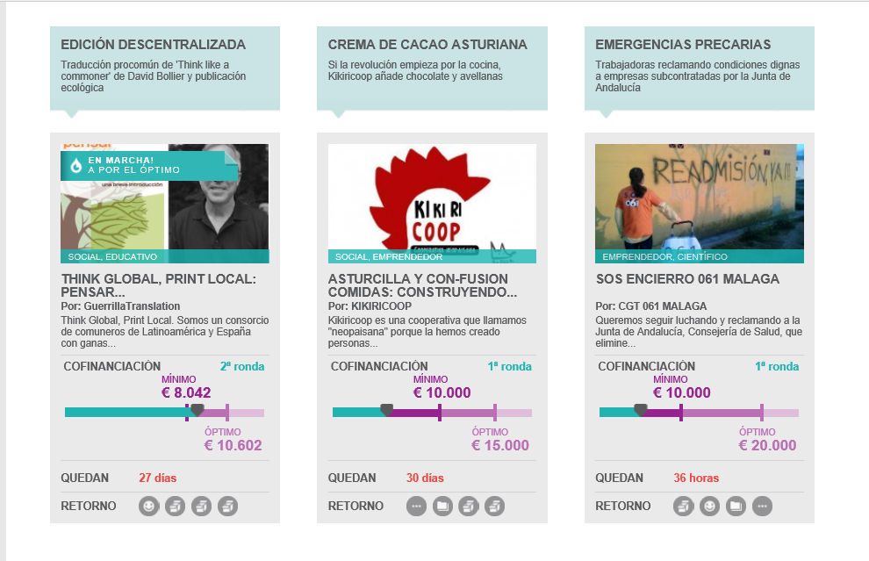
Goteo
Abalar de manera comunitaria proyectos que se lleva a cabo.
Se contribuye con una pequeña comisión para sacarla a la luz, es decir para poder llevarse a cabo.
EJEMPLOS DE GOTEO:

Slide 4
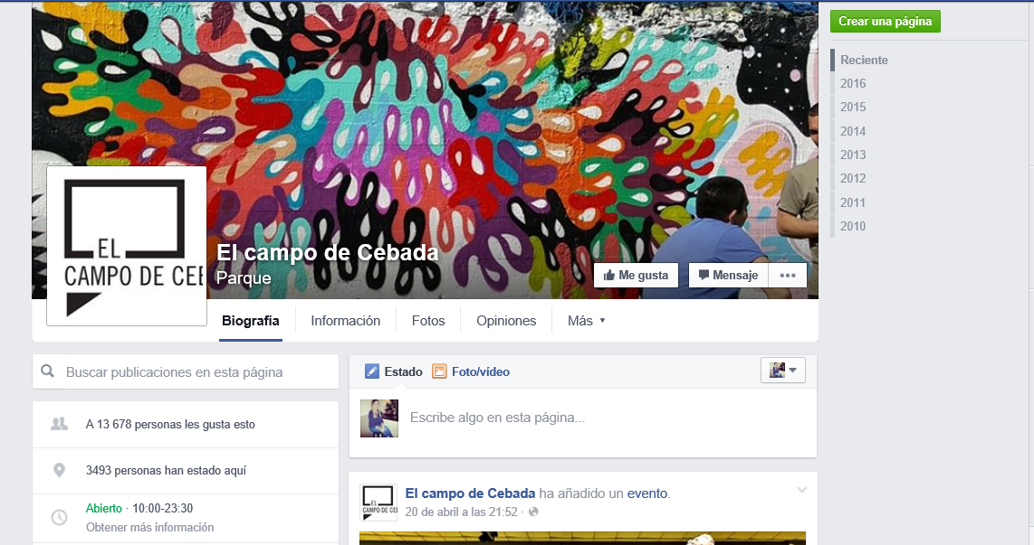
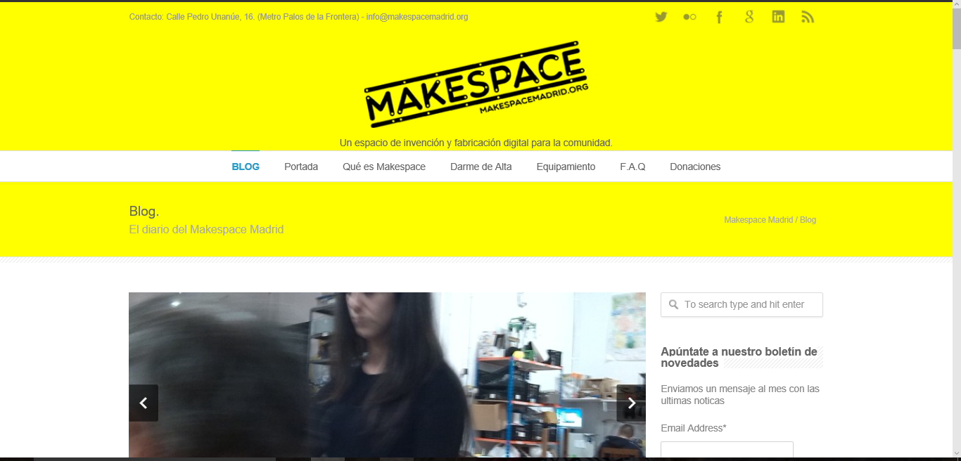
CAMPO DE CEBADA
  Apoyar la cultura social y colectiva dentro de espacios que no están siendo usados, es decir aprovechar espacios que no están siendo usados por la comunidad para realizar proyectos.
MAKESPACE
  Gente que se une a través de proyectos en un mismo espacio que lo que pretenden es sacar estereotipos. Llegan con unas ideas extraordinarias para montar un buen equipo.

